Slide 1
РАЗРАБОТКА И ВНЕДРЕНИЕ ПОЛИТИКИ БЕЗОПАСНОСТИ ОРГАНИЗАЦИИ ИЛИ УЧРЕЖДЕНИЯ. КОНСАЛТИНГОВАЯ ФИРМА

Slide 2
Актуальность
Политика информационной безопасности (ПИБ) организации или учреждения – совокупность правил, процедур, практических методов, руководящих принципов, документированных управленческих решений, направленных на защиту информации и связанных с ней ресурсов и используемых всеми сотрудниками организации или учреждения в своей деятельности. Таких организаций великое множество, но разбирать данную тему будем на основе консалтинговой компании.

Slide 3
Цели
защита ресурсов
аутентификация
авторизация
целостность
конфиденциальность
аудит безопасности

Slide 4
Задачи
Установка объектов защиты
Установка основных угроз и их источников
Оценка угроз, рисков и уязвимостей
Установка мер, методов и средств обеспечения требуемого уровня защищенности информационных ресурсов

Slide 5
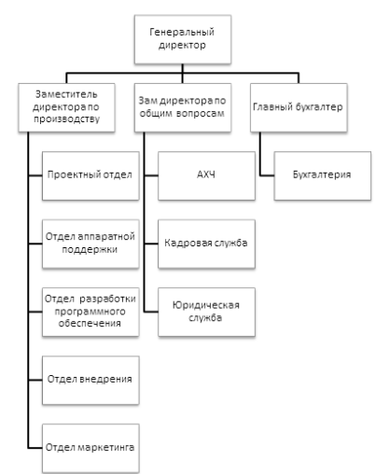
Структура консалтинговой фирмы:

Slide 6
Объектами защиты являются:
документы;
компьютеры;
сетевые каналы передачи информации.

Slide 7
Основные субъекты защиты:
сотрудники
контакты сотрудников
клиенты

Slide 8
Потенциальные угрозы подразделяются на:
Естественные – природные явления, не рукотворны (наводнения, пожары).
Искусственные – рукотворны (фишшинг).
Преднамеренные - направлены на нанесение ущерба, запланированы, обдуманы (фишшинг).
Непреднамеренные – случайное нанесение ущерба (непреднамеренное скачивание вируса).
Внутренние – ошибки, допущенные сотрудниками, или сбой оборудования, повлекшие некоторый ущерб (отказ оборудования).
Внешние – аварии, вирусы.

Slide 9
Оценка рисков включает в себя следующие действия и мероприятия
идентификация значимых угроз и уязвимостей для идентифицированных ресурсов
оценка вероятности возникновения угроз и уязвимостей
вычисление рисков; оценивание рисков по заранее определенной шкале риска

Slide 10
Оценка рисков
Описание атаки | Ущерб | Вероятность | Риск (ущерб x вероятность)
Спам | 1 | 0,3 | 0,3
«Фишинг» | 3 | 0,2 | 0,6
Вирусы | 4 | 0,2 | 0,8
Недобросовестная конкуренция | 2 | 0,2 | 0,4
Man in the middle | 2 | 0,2 | 0,4
Копирование жесткого диска из центрального офиса | 3 | 0,1 | 0,3
Итого | 15 | 1,2 | 2,8

Slide 11
можем выделить следующие рекомендации:
четкая и строгая иерархия должностей и полномочий;
строгий подбор сотрудников с привлечением;
защита важной корпоративной почты;
защита личных документов, отчетов в бумажном виде – копирование и перенесение информации на электронные информационные носители, защита помещения, хранящего документы;
использование новейших средств защиты персональных компьютеров сотрудников и обязательное использование лишь лицензионных продуктов;
разграничение доступа к финансовым отделам;
проведение регулярных бесед и инструктажей с сотрудниками.

Slide 12
Выводы
Приобрел практические навыки разработки и внедрения эффективной политики информационной безопасности организации или учреждения.

